Slide 1


Alignement, assemblage et annotation ARG
Module 3 · Jour 3
Alhadji A. Dicko, PharmD
© 2025 INSP All Rigths Reserved.

Slide 2

Objectifs pédagogiques
Aligner des reads sur un génome de référence (Bowtie2, Minimap2) et interpréter les statistiques
Assembler de novo avec metaSPAdes et interpréter les contigs obtenus
Annoter les gènes de résistance (ARG) avec AMRFinderPlus et lire les colonnes de sortie
Comparer les profils ARG obtenus sur un pipeline complet à 5 échantillons
Track A : exécution complète du pipeline Track B : lecture d'un rapport ARG
© 2025 INSP All Rigths Reserved.
For Research Use Only

Slide 3
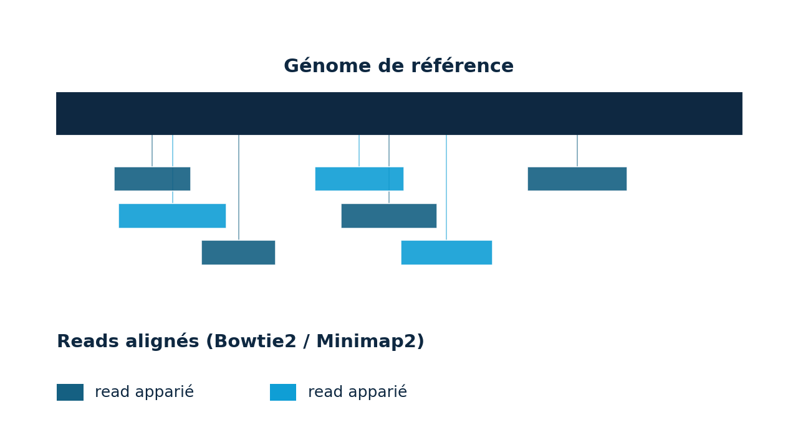
Alignement vs Assemblage
Alignement — comparer les reads à un génome de référence CONNU
Outils : Bowtie2, Minimap2
Assemblage de novo — reconstruire les séquences à partir des chevauchements entre reads, SANS référence
Outils : metaSPAdes
© 2025 INSP All Rigths Reserved.
For Research Use Only

Slide 4
Indicateurs clés à vérifier
Indicateur | Signification
Taux d'alignement global | % overall alignment rate — un taux bas peut indiquer contamination ou mauvaise référence
Reads correctement appariés | % paired — important pour la fiabilité du variant calling en aval
N50 (assemblage) | Longueur de contig au-dessus de laquelle 50% de l'assemblage est représenté
Nombre de contigs | Un nombre très élevé de petits contigs suggère un assemblage fragmenté
© 2025 INSP All Rigths Reserved.
For Research Use Only

Slide 5
Annotation ARG avec AMRFinderPlus
• amrfinder -n contigs.fasta -o results.tsv --plus
Colonne | Signification
Gene symbol | Nom du gène de résistance détecté (ex. blaCTX-M-15, tetA)
Class / Subclass | Classe d'antibiotique et mécanisme précis
% Identity / % Coverage | Similarité et couverture par rapport à la référence
Method | Méthode de détection (BLAST exact, partiel, HMM...)
© 2025 INSP All Rigths Reserved.
For Research Use Only

Slide 6
Exemple de profil ARG détecté
Gène | Classe | % Identité
blaCTX-M-15 | BETA-LACTAM | 99.9%
tetA | TETRACYCLINE | 97.4%
sul1 | SULFONAMIDE | 100%
aac(6')-Ib-cr | AMINOGLYCOSIDE/QUINOLONE | 98.8%
mcr-1.1 ⚠ | COLISTIN — alerte prioritaire | 99.9%
© 2025 INSP All Rigths Reserved.
For Research Use Only

Slide 7
Merci !
Place à la pratique cet après-midi
Alhadji A. Dicko, PharmD
© 2025 INSP All Rigths Reserved.

